Slide 1
第10章 Sqoop数据迁移
· Sqoop数据导入
· Sqoop数据导出
· Sqoop概述
· Sqoop指令介绍
· Sqoop安装配置

Slide 2
✎ 学习目标
1
了解Sqoop的基本
概念
熟悉Sqoop的常用
指令
2
了解
了解
熟悉
熟悉
掌握
熟悉
掌握
掌握Sqoop的安装配置
及导入导出操作
3

Slide 3
 目录
10.1
Sqoop概述
☞点击查看本节相关知识点
10.2
Sqoop安装配置
10.3
Sqoop指令介绍
10.4
Sqoop数据导入
☞点击查看本节相关知识点
10.5
Sqoop数据导出

Slide 4
 知识架构
10.1 工作流管理器概述
10.1.1
Sqoop简介
10.1.2
Sqoop原理

Slide 5
 知识架构
10.4 Sqoop数据导入
10.4.1
MySQL表数据导入HDFS
10.4.2
增量导入
10.4.3
MySQL表数据导入Hive
10.4.4
MySQL表数据子集导入

Slide 6
章节概要
在实际开发中，有时候需要将HDFS或Hive上的数据导出到传统关系型数据库中（如MySQL、Oracle等），或者将传统关系型数据库中的数据导入到HDFS或Hive上，如果通过人工手动进行数据迁移的话，就会显得非常麻烦。为此，可使用Apache提供的Sqoop工具进行数据迁移。
本章针对Sqoop工具的安装和使用进行详细地讲解。

Slide 7
10.1 Sqoop概述
Sqoop简介
Sqoop是Apache的一款开源工具，Sqoop主要用于在Hadoop和关系数据库或大型机之间传输数据，可以使用Sqoop工具将数据从关系数据库管理系统导入（import）到Hadoop分布式文件系统中，或者将Hadoop中的数据转换导出（export）到关系数据库管理系统。

Slide 8
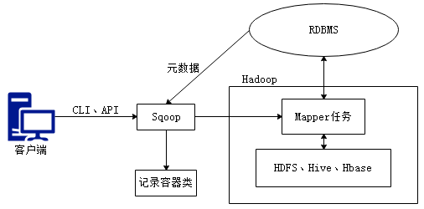
10.1 Sqoop概述
Sqoop原理
Sqoop是传统关系型数据库服务器与Hadoop间进行数据同步的工具，其底层利用MapReduce并行计算模型以批处理方式加快数据传输速度，并且具有较好的容错性功能，工作流程如下所示。

Slide 9
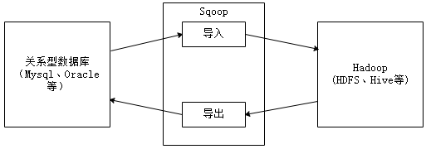
10.1 Sqoop概述
Sqoop原理
Sqoop是关系型数据库与Hadoop之间的数据桥梁，这个桥梁的重要组件是Sqoop连接器，它用于实现与各种关系型数据库的连接，从而实现数据的导入和导出操作。

Slide 10
10.1 Sqoop概述
Sqoop原理
1. 导入原理
在导入数据之前，Sqoop使用JDBC检查导入的数据表，检索出表中的所有列以及列的SQL数据类型，并将这些SQL类型映射为Java数据类型，在转换后的MapReduce应用中使用这些对应的Java类型来保存字段的值，Sqoop的代码生成器使用这些信息来创建对应表的类，用于保存从表中抽取的记录。

Slide 11
10.1 Sqoop概述
Sqoop原理
2. 导出原理
在导出数据前，Sqoop会根据目标表的定义生成一个Java类，这个生成的类能够从文本中解析出记录数据，并能够向表中插入类型合适的值，然后启动一个MapReduce作业，从HDFS中读取源数据文件，使用生成的类解析出记录，并且执行选定的导出方法。

Slide 12
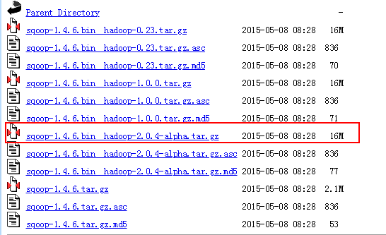
10.2 Sqoop安装配置
1. Sqoop的下载安装
本书将采用编写时最新稳定版本Sqoop-1.4.6来讲解Sqoop的安装配置。

Slide 13
10.2 Sqoop安装配置
2. Sqoop的配置
修改sqoop-env.sh配置文件，添加Hadoop环境
export HADOOP_COMMON_HOME=/export/servers/hadoop-2.7.4
export HADOOP_MAPRED_HOME=/export/servers/hadoop-2.7.4
export HIVE_HOME=/export/servers/apache-hive-1.2.1-bin
修改profile文件，添加Sqoop环境
export SQOOP_HOME=/export/servers/sqoop-1.4.6
export PATH=$PATH:$SQOOP_HOME/bin:
将mysql-connector-java-5.1.32.jar包上传至Sqoop解压包目录的lib目录下

Slide 14
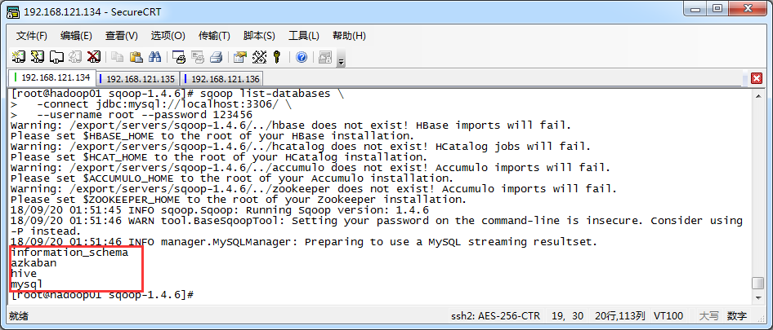
10.2 Sqoop安装配置
3. Sqoop的效果测试
执行Sqoop相关指令来验证Sqoop的执行效果
sqoop list-databases -connect jdbc:mysql://localhost:3306/ --username root \
--password 123456

Slide 15
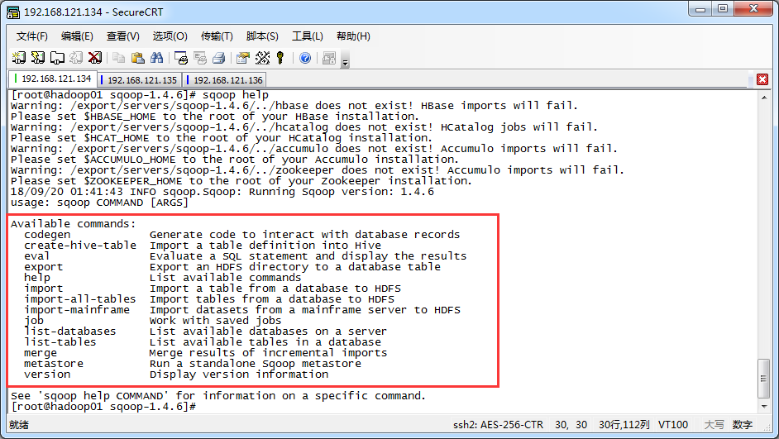
10.3 Sqoop指令介绍
Sqoop指令使用方法查询
Sqoop作为一款工具，开发者只需掌握工具的使用方式，它提供了一系列的工具指令，来进行数据的导入、导出操作等，开发人员只需输入”sqoop help“帮助指令查看帮助文档，如下所示。

Slide 16
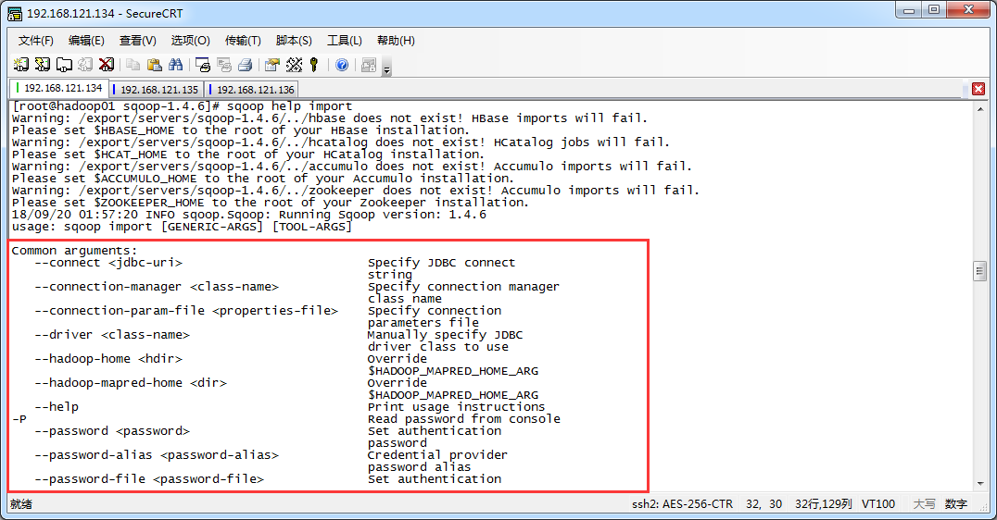
10.3 Sqoop指令介绍
Sqoop指令使用方法查询
执行Sqoop相关指令时，需要指定各种指令参数，可以使用“sqoop help command”指令来进行查看。例如查看数据导入import指令使用方式，可以使用“sqoop help import”指令进行查看，如下图所示。

Slide 17
10.4 Sqoop数据导入
MySQL表数据导入HDFS
Sqoop数据导入（import）是将关系型数据库中的单个表数据导入到HDFS、Hive等具有Hadoop分布式存储结构的文件系统中，表中的每一行都被视为一条记录，所有记录默认以文本文件格式进行逐行存储，还可以以二进制形式存储，例如Avro文件格式、序列文件格式（SequenceFile）。

Slide 18
10.4 Sqoop数据导入
MySQL表数据导入HDFS
1. 创建MySQL数据表emp
DROP TABLE IF EXISTS `emp`;
CREATE TABLE `emp` (
`id` int(11) NOT NULL,
`name` varchar(100) DEFAULT NULL,
`deg` varchar(100) DEFAULT NULL,
`salary` int(11) DEFAULT NULL,
`dept` varchar(10) DEFAULT NULL,
PRIMARY KEY (`id`)
);

Slide 19
10.4 Sqoop数据导入
MySQL表数据导入HDFS
2. 向MySQL数据表emp插入数据
INSERT INTO `emp` VALUES ('1201', 'gopal', 'manager', '50000', 'TP');
INSERT INTO `emp` VALUES ('1202', 'manisha', 'Proof reader', '50000', 'TP');
INSERT INTO `emp` VALUES ('1203', 'khalil', 'php dev', '30000', 'AC');
INSERT INTO `emp` VALUES ('1204', 'prasanth', 'php dev', '30000', 'AC');
INSERT INTO `emp` VALUES ('1205', 'kranthi', 'admin', '20000', 'TP');

Slide 20
10.4 Sqoop数据导入
MySQL表数据导入HDFS
3. 创建MySQL数据表emp_add
DROP TABLE IF EXISTS `emp_add`;
CREATE TABLE `emp_add` (
`id` int(11) NOT NULL,
`hno` varchar(100) DEFAULT NULL,
`street` varchar(100) DEFAULT NULL,
`city` varchar(100) DEFAULT NULL,
PRIMARY KEY (`id`)
);

Slide 21
10.4 Sqoop数据导入
MySQL表数据导入HDFS
4. 向MySQL数据表emp_add插入数据
INSERT INTO `emp_add` VALUES ('1201', '288A', 'vgiri', 'jublee');
INSERT INTO `emp_add` VALUES ('1202', '108I', 'aoc', 'sec-bad');
INSERT INTO `emp_add` VALUES ('1203', '144Z', 'pgutta', 'hyd');
INSERT INTO `emp_add` VALUES ('1204', '78B', 'old city', 'sec-bad');
INSERT INTO `emp_add` VALUES ('1205', '720X', 'hitec', 'sec-bad');

Slide 22
10.4 Sqoop数据导入
MySQL表数据导入HDFS
5. 将表emp的数据导入到HDFS文件系统
sqoop import \
--connect jdbc:mysql://hadoop01:3306/userdb \
--username root \
--password 123456 \
--target-dir /sqoopresult \
--table emp \
--num-mappers 1

Slide 23
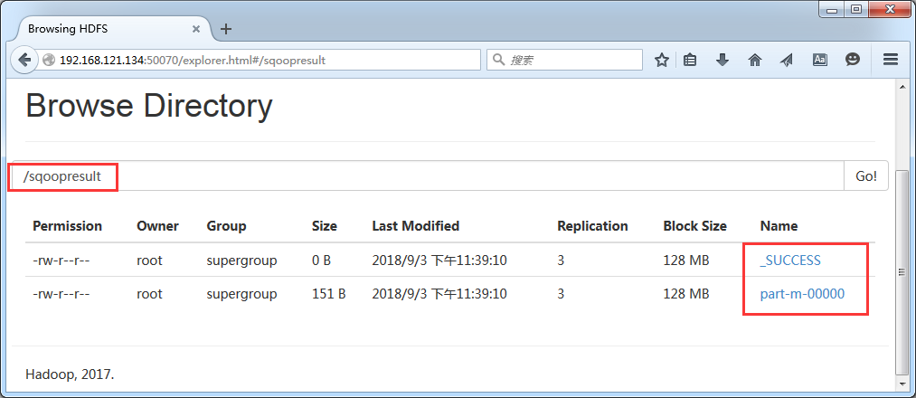
10.4 Sqoop数据导入
MySQL表数据导入HDFS
6. 通过HDFS UI界面查看数据结果文件

Slide 24
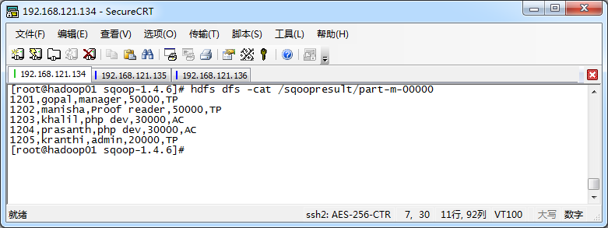
10.4 Sqoop数据导入
MySQL表数据导入HDFS
7. 使用相关指令，查看导入后的文件内容

Slide 25
10.4 Sqoop数据导入
增量导入
当MySQL表中的数据发生新增或修改变化，需要更新HDFS上对应的数据时，就可以使用Sqoop的增量导入功能，Sqoop目前支持两种增量导入模式：append模式和lastmodified模式。

Slide 26
10.4 Sqoop数据导入
增量导入
1. append模式
主要针对INSERT新增数据的增量导入。
2. lastmodified模式
主要针对UPDATE修改数据的增量导入。

Slide 27
10.4 Sqoop数据导入
增量导入
1. 向数据表emp进行增量导入
$ sqoop import \
--connect jdbc:mysql://hadoop01:3306/userdb \
--username root \
--password 123456 \
--target-dir /sqoopresult \
--table emp \
--num-mappers 1 \
--incremental append \
--check-column id \
--last-value 1205

Slide 28
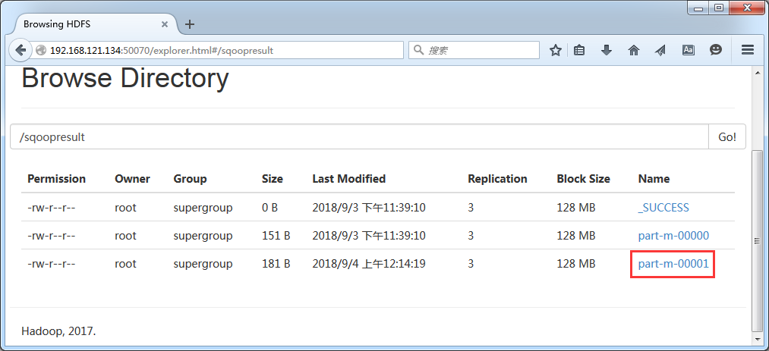
10.4 Sqoop数据导入
增量导入
2. 从HDFS UI界面查看增量导入结果

Slide 29
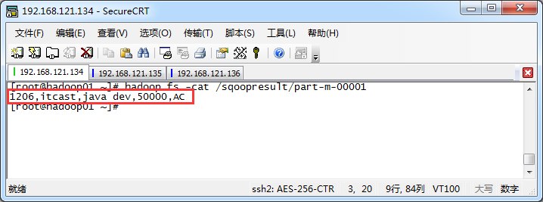
10.4 Sqoop数据导入
增量导入
3. 执行“hadoop fs –cat”命令查看结果数据

Slide 30
10.4 Sqoop数据导入
MySQL表数据导入Hive
1. 将表emp_add中的数据导入Hive
$ sqoop import \
--connect jdbc:mysql://hadoop01:3306/userdb \
--username root \
--password 123456 \
--table emp_add \
--hive-table itcast.emp_add_sp \
--create-hive-table \
--hive-import \
--num-mappers 1

Slide 31
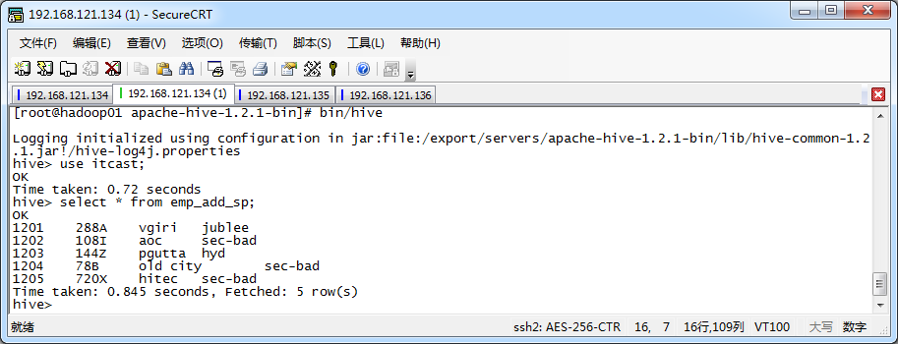
10.4 Sqoop数据导入
MySQL表数据导入Hive
2. 从Hive客户端查看Hive数据仓库表数据

Slide 32
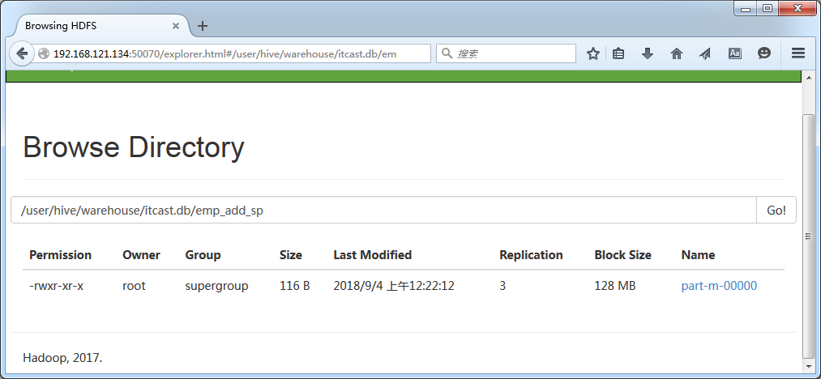
10.4 Sqoop数据导入
MySQL表数据导入Hive
3. 从HDFS UI界面查看结果文件

Slide 33
10.4 Sqoop数据导入
MySQL表数据子集导入
在实际业务中，有时候开发人员可能需要只针对部分数据进行导入操作。针对上述需求，可以使用Sqoop提供的“--where”和“--query”参数，先进行数据过滤，然后再将满足条件的数据进行导入。

Slide 34
10.4 Sqoop数据导入
MySQL表数据子集导入
1. “--where”参数对表emp_add的数据进行过滤
$ sqoop import \
--connect jdbc:mysql://hadoop01:3306/userdb \
--username root \
--password 123456 \
--where "city ='sec-bad'" \
--target-dir /wherequery \
--table emp_add \
--num-mappers 1

Slide 35
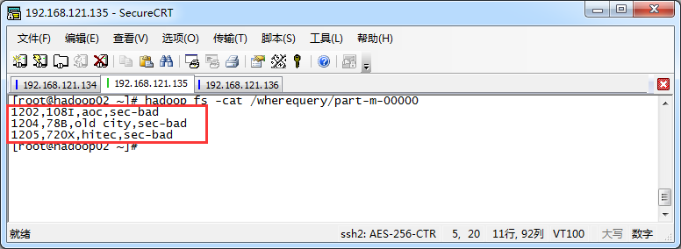
10.4 Sqoop数据导入
MySQL表数据子集导入
2. 执行“hadoop fs -cat”指令，查看结果文件

Slide 36
10.4 Sqoop数据导入
MySQL表数据子集导入
3. “--query”参数对表emp的数据进行过滤
$ sqoop import \
--connect jdbc:mysql://hadoop01:3306/userdb \
--username root \
--password 123456 \
--target-dir /wherequery2 \
--query 'SELECT id,name,deg FROM emp WHERE id>1203 AND $CONDITIONS' \
--num-mappers 1

Slide 37
10.4 Sqoop数据导入
MySQL表数据子集导入
4. 执行“hadoop fs -cat”指令，查看结果文件

Slide 38
10.5 Sqoop数据导出
Sqoop数据导出
Sqoop导出与导入是相反的操作，也就是将HDFS、Hive、Hbase等文件系统或数据仓库中的数据导出到关系型数据库中，在导出操作之前，目标表必须存在于目标数据库中，否则在执行导出操作时会失败。

Slide 39
10.5 Sqoop数据导出
Sqoop数据导出
1. 创建MySQL数据表
DROP TABLE IF EXISTS `emp_export`;
CREATE TABLE `emp_export` (
`id` int(11) NOT NULL,
`name` varchar(100) DEFAULT NULL,
`deg` varchar(100) DEFAULT NULL,
`salary` int(11) DEFAULT NULL,
`dept` varchar(10) DEFAULT NULL,
PRIMARY KEY (`id`)
);

Slide 40
10.5 Sqoop数据导出
Sqoop数据导出
2. 将part-m-00000文件进行导出操作
$ sqoop export \
--connect jdbc:mysql://hadoop01:3306/userdb \
--username root \
--password 123456 \
--table emp_export \
--export-dir /sqoopresult

Slide 41
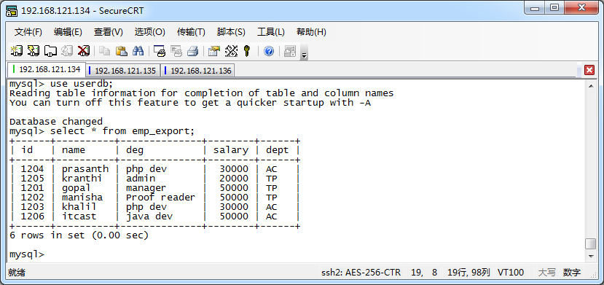
10.5 Sqoop数据导出
Sqoop数据导出
3. 查看MySQL数据表

